Slide 1



PRESENTACIÓN DE RESULTADOS SEGUNDA ENCUESTA EPAES 2025
Octubre

Slide 2

ENCUESTA
DE PROYECCIONES Y EXPECTATIVAS DE
ACTORES ESTRATÉGICOS DE
LA EDUCACIÓN SUPERIOR 2025

Slide 3
DISEÑO DE ENCUESTA
1
2
3
4
Universo, población y muestra
Recolección de datos
Participantes y tasa de respuesta
Técnica
El trabajo de campo se efectuó entre el 6 y el 17 de junio de 2025
217 respuestas completas en 98 instituciones
Encuesta online
Autoridades de 104 instituciones
Notes:
La encuesta se realizó mediante formulario online, utilizando la plataforma Lime Survey.
. El universo estuvo conformado por las autoridades institucionales de 104 instituciones.
La población corresponde a representantes y altas autoridades institucionales.
La muestra estuvo compuesta a 315 autoridades.
3. El trabajo de campo se efectuó entre el 6 y el 17 de junio de 2025. Se realizaron 6 insistencias y las respuestas son de carácter anónimo.
4. De las 315 autoridades contactados se obtuvieron 217 respuestas completas, lo que representa una tasa de respuesta del 69%. Las respuestas representan a 98 instituciones y todos los subsistemas universitarios y técnico-profesionales.

Slide 4
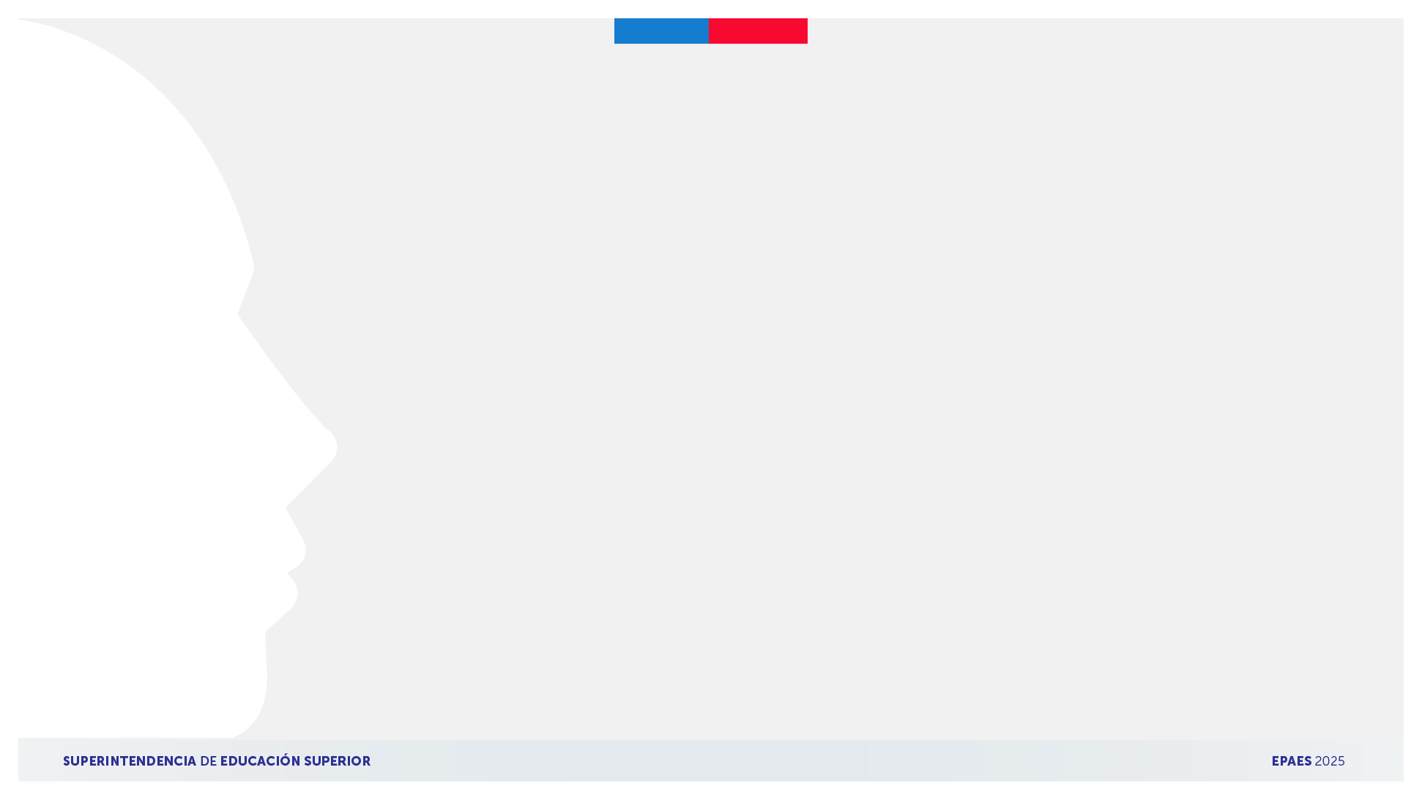
CARACTERIZACIÓN DE LOS PARTICIPANTES
Respuestas de 217 autoridades
Un 28% de género femenino
18,6 años promedio en educación superior
Autoridad mas frecuente: Vicerrector(a) de Administración y Finanzas
Representación de todas las regiones
Instituciones de todos los tamaños

Slide 5
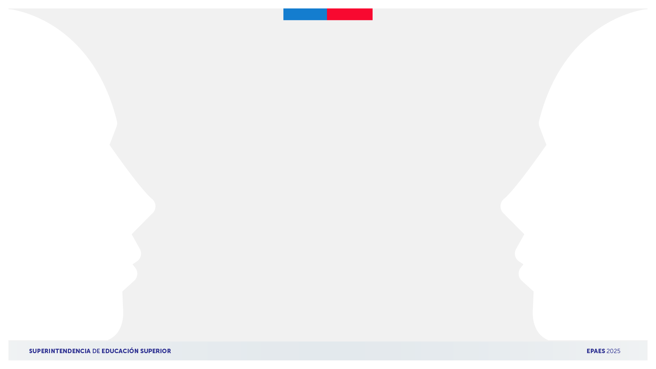
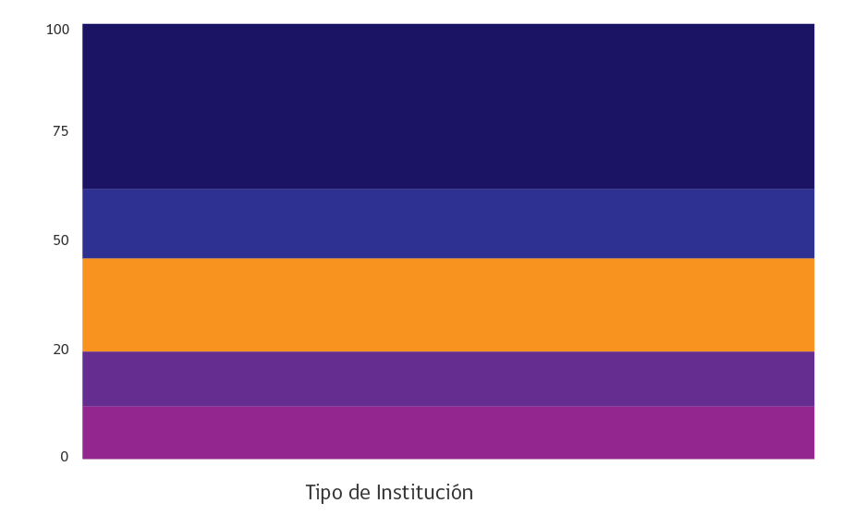
CARACTERIZACIÓN DE LOS PARTICIPANTES
Universidad - Privada
83 (38.2%)
Universidad - Estatal
34 (15.7%)
Instituto Profesional
48 (22.1%)
Centro de Formación Técnica Privada
26 (12%)
Centro de Formación Técnica Estatal
26 (12%)

Slide 6

Prioridades institucionales
1.

Slide 7

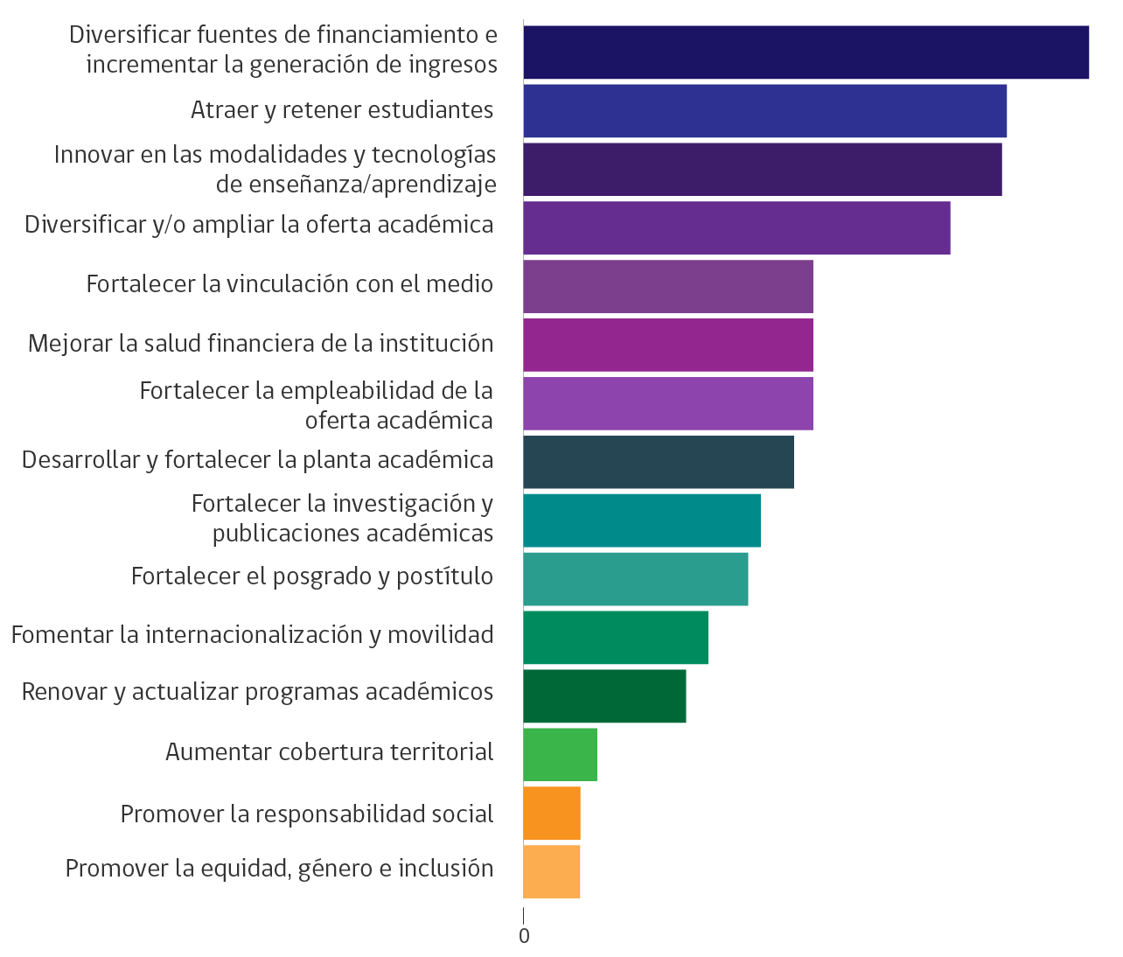
Pensando en el 2035 como horizonte,
¿Cuáles son los principales OBJETIVOS ESTRATÉGICOS de su institución?
13.8%
11.8%
11.7%
10.4%
Notes:
Sistema:
El principal objetivo estratégico declarado por las instituciones en 2025 es “Diversificar fuentes de financiamiento e incrementar ingresos”, lo que representa un cambio respecto al 2024 que fue Diversificar o ampliar la oferta académica y para esta versión ya no figura entre las tres principales prioridades del sistema
Le siguen, en segundo y tercer lugar, los objetivos de “Atraer y retener estudiantes” e “Innovar en modalidades y tecnologías de enseñanza/aprendizaje”, respectivamente.
CFT:
En el caso de los Centros de Formación Técnica (CFT), tanto estatales como privados, la principal prioridad estratégica es la atracción y retención de estudiantes.
CFT estatales - aparece en sus 3 principales prioridades la diversificación y/o ampliar la oferta académica
CFT privados - aparece en sus 3 principales prioridades fortalecer la vinculación con el medio
IP:
prioridad principal la innovación en modalidades y tecnologías de enseñanza/aprendizaje
U:
U Estatal - la prioridad central es diversificar la oferta académica, pero no innovar en modalidades y tecnologías de enseñanza/aprendizaje. Además, se destaca en su prioridad fortalecer la investigación y publicaciones académicas
U privada – Diversificar fuentes de financiamiento (mas importante), segunda Innovar en modalidades y tecnologías de enseñanza/aprendizaje y por ultimo, fortalecer la planta académica.

Slide 8
2025
2024
Pensando en el 2035 como horizonte,
¿Cuáles son los principales OBJETIVOS ESTRATÉGICOS de su institución?
13.8%
10,3% (3)
11.8%
9,6% (4)
11.7%
12,3% (2)
10.4%
13,3% (1)
(comparación a 2024)
Notes:
Sistema:
El principal objetivo estratégico declarado por las instituciones en 2025 es “Diversificar fuentes de financiamiento e incrementar ingresos”, lo que representa un cambio respecto al 2024 que fue Diversificar o ampliar la oferta académica y para esta versión ya no figura entre las tres principales prioridades del sistema
Le siguen, en segundo y tercer lugar, los objetivos de “Atraer y retener estudiantes” e “Innovar en modalidades y tecnologías de enseñanza/aprendizaje”, respectivamente.
CFT:
En el caso de los Centros de Formación Técnica (CFT), tanto estatales como privados, la principal prioridad estratégica es la atracción y retención de estudiantes.
CFT estatales - aparece en sus 3 principales prioridades la diversificación y/o ampliar la oferta académica
CFT privados - aparece en sus 3 principales prioridades fortalecer la vinculación con el medio
IP:
prioridad principal la innovación en modalidades y tecnologías de enseñanza/aprendizaje
U:
U Estatal - la prioridad central es diversificar la oferta académica, pero no innovar en modalidades y tecnologías de enseñanza/aprendizaje. Además, se destaca en su prioridad fortalecer la investigación y publicaciones académicas
U privada – Diversificar fuentes de financiamiento (mas importante), segunda Innovar en modalidades y tecnologías de enseñanza/aprendizaje y por ultimo, fortalecer la planta académica.

Slide 9
Pensando en el 2035 como horizonte,
¿Cuáles son los principales OBJETIVOS ESTRATÉGICOS de su institución?
13.8%
CFTe
11.8%
CFTe
11.7%
CFTe
10.4%
CFTe
CFTe
Notes:
Sistema:
El principal objetivo estratégico declarado por las instituciones en 2025 es “Diversificar fuentes de financiamiento e incrementar ingresos”, lo que representa un cambio respecto al 2024 que fue Diversificar o ampliar la oferta académica y para esta versión ya no figura entre las tres principales prioridades del sistema
Le siguen, en segundo y tercer lugar, los objetivos de “Atraer y retener estudiantes” e “Innovar en modalidades y tecnologías de enseñanza/aprendizaje”, respectivamente.
CFT:
En el caso de los Centros de Formación Técnica (CFT), tanto estatales como privados, la principal prioridad estratégica es la atracción y retención de estudiantes.
CFT estatales - aparece en sus 3 principales prioridades la diversificación y/o ampliar la oferta académica
CFT privados - aparece en sus 3 principales prioridades fortalecer la vinculación con el medio
IP:
prioridad principal la innovación en modalidades y tecnologías de enseñanza/aprendizaje
U:
U Estatal - la prioridad central es diversificar la oferta académica, pero no innovar en modalidades y tecnologías de enseñanza/aprendizaje. Además, se destaca en su prioridad fortalecer la investigación y publicaciones académicas
U privada – Diversificar fuentes de financiamiento (mas importante), segunda Innovar en modalidades y tecnologías de enseñanza/aprendizaje y por ultimo, fortalecer la planta académica.

Slide 10
Pensando en el 2035 como horizonte,
¿Cuáles son los principales OBJETIVOS ESTRATÉGICOS de su institución?
13.8%
CFTp
11.8%
CFTp
11.7%
CFTp
10.4%
CFTp
CFTp
Notes:
Sistema:
El principal objetivo estratégico declarado por las instituciones en 2025 es “Diversificar fuentes de financiamiento e incrementar ingresos”, lo que representa un cambio respecto al 2024 que fue Diversificar o ampliar la oferta académica y para esta versión ya no figura entre las tres principales prioridades del sistema
Le siguen, en segundo y tercer lugar, los objetivos de “Atraer y retener estudiantes” e “Innovar en modalidades y tecnologías de enseñanza/aprendizaje”, respectivamente.
CFT:
En el caso de los Centros de Formación Técnica (CFT), tanto estatales como privados, la principal prioridad estratégica es la atracción y retención de estudiantes.
CFT estatales - aparece en sus 3 principales prioridades la diversificación y/o ampliar la oferta académica
CFT privados - aparece en sus 3 principales prioridades fortalecer la vinculación con el medio
IP:
prioridad principal la innovación en modalidades y tecnologías de enseñanza/aprendizaje
U:
U Estatal - la prioridad central es diversificar la oferta académica, pero no innovar en modalidades y tecnologías de enseñanza/aprendizaje. Además, se destaca en su prioridad fortalecer la investigación y publicaciones académicas
U privada – Diversificar fuentes de financiamiento (mas importante), segunda Innovar en modalidades y tecnologías de enseñanza/aprendizaje y por ultimo, fortalecer la planta académica.

Slide 11
Pensando en el 2035 como horizonte,
¿Cuáles son los principales OBJETIVOS ESTRATÉGICOS de su institución?
13.8%
11.8%
IP
11.7%
IP
10.4%
IP
IP
Notes:
Sistema:
El principal objetivo estratégico declarado por las instituciones en 2025 es “Diversificar fuentes de financiamiento e incrementar ingresos”, lo que representa un cambio respecto al 2024 que fue Diversificar o ampliar la oferta académica y para esta versión ya no figura entre las tres principales prioridades del sistema
Le siguen, en segundo y tercer lugar, los objetivos de “Atraer y retener estudiantes” e “Innovar en modalidades y tecnologías de enseñanza/aprendizaje”, respectivamente.
CFT:
En el caso de los Centros de Formación Técnica (CFT), tanto estatales como privados, la principal prioridad estratégica es la atracción y retención de estudiantes.
CFT estatales - aparece en sus 3 principales prioridades la diversificación y/o ampliar la oferta académica
CFT privados - aparece en sus 3 principales prioridades fortalecer la vinculación con el medio
IP:
prioridad principal la innovación en modalidades y tecnologías de enseñanza/aprendizaje
U:
U Estatal - la prioridad central es diversificar la oferta académica, pero no innovar en modalidades y tecnologías de enseñanza/aprendizaje. Además, se destaca en su prioridad fortalecer la investigación y publicaciones académicas
U privada – Diversificar fuentes de financiamiento (mas importante), segunda Innovar en modalidades y tecnologías de enseñanza/aprendizaje y por ultimo, fortalecer la planta académica.

Slide 12
Pensando en el 2035 como horizonte,
¿Cuáles son los principales OBJETIVOS ESTRATÉGICOS de su institución?
13.8%
Ue
11.8%
Ue
11.7%
10.4%
Ue
Ue
Notes:
Sistema:
El principal objetivo estratégico declarado por las instituciones en 2025 es “Diversificar fuentes de financiamiento e incrementar ingresos”, lo que representa un cambio respecto al 2024 que fue Diversificar o ampliar la oferta académica y para esta versión ya no figura entre las tres principales prioridades del sistema
Le siguen, en segundo y tercer lugar, los objetivos de “Atraer y retener estudiantes” e “Innovar en modalidades y tecnologías de enseñanza/aprendizaje”, respectivamente.
CFT:
En el caso de los Centros de Formación Técnica (CFT), tanto estatales como privados, la principal prioridad estratégica es la atracción y retención de estudiantes.
CFT estatales - aparece en sus 3 principales prioridades la diversificación y/o ampliar la oferta académica
CFT privados - aparece en sus 3 principales prioridades fortalecer la vinculación con el medio
IP:
prioridad principal la innovación en modalidades y tecnologías de enseñanza/aprendizaje
U:
U Estatal - la prioridad central es diversificar la oferta académica, pero no innovar en modalidades y tecnologías de enseñanza/aprendizaje. Además, se destaca en su prioridad fortalecer la investigación y publicaciones académicas
U privada – Diversificar fuentes de financiamiento (mas importante), segunda Innovar en modalidades y tecnologías de enseñanza/aprendizaje y por ultimo, fortalecer la planta académica.

Slide 13
Pensando en el 2035 como horizonte,
¿Cuáles son los principales OBJETIVOS ESTRATÉGICOS de su institución?
13.8%
Up
11.8%
11.7%
Up
10.4%
Up
Notes:
Sistema:
El principal objetivo estratégico declarado por las instituciones en 2025 es “Diversificar fuentes de financiamiento e incrementar ingresos”, lo que representa un cambio respecto al 2024 que fue Diversificar o ampliar la oferta académica y para esta versión ya no figura entre las tres principales prioridades del sistema
Le siguen, en segundo y tercer lugar, los objetivos de “Atraer y retener estudiantes” e “Innovar en modalidades y tecnologías de enseñanza/aprendizaje”, respectivamente.
CFT:
En el caso de los Centros de Formación Técnica (CFT), tanto estatales como privados, la principal prioridad estratégica es la atracción y retención de estudiantes.
CFT estatales - aparece en sus 3 principales prioridades la diversificación y/o ampliar la oferta académica
CFT privados - aparece en sus 3 principales prioridades fortalecer la vinculación con el medio
IP:
prioridad principal la innovación en modalidades y tecnologías de enseñanza/aprendizaje
U:
U Estatal - la prioridad central es diversificar la oferta académica, pero no innovar en modalidades y tecnologías de enseñanza/aprendizaje. Además, se destaca en su prioridad fortalecer la investigación y publicaciones académicas
U privada – Diversificar fuentes de financiamiento (mas importante), segunda Innovar en modalidades y tecnologías de enseñanza/aprendizaje y por ultimo, fortalecer la planta académica.

Slide 14
Pensando en el 2035 como horizonte,
¿Cuáles son los principales OBJETIVOS ESTRATÉGICOS de su institución?
13.8%
CFTe
CFTp
Ue
Up
11.8%
CFTe
CFTp
IP
Ue
11.7%
CFTe
CFTp
IP
Up
10.4%
CFTp
IP
Ue
CFTp
IP
CFTe
CFTe
Up
Ue
Notes:
Sistema:
El principal objetivo estratégico declarado por las instituciones en 2025 es “Diversificar fuentes de financiamiento e incrementar ingresos”, lo que representa un cambio respecto al 2024 que fue Diversificar o ampliar la oferta académica y para esta versión ya no figura entre las tres principales prioridades del sistema
Le siguen, en segundo y tercer lugar, los objetivos de “Atraer y retener estudiantes” e “Innovar en modalidades y tecnologías de enseñanza/aprendizaje”, respectivamente.
CFT:
En el caso de los Centros de Formación Técnica (CFT), tanto estatales como privados, la principal prioridad estratégica es la atracción y retención de estudiantes.
CFT estatales - aparece en sus 3 principales prioridades la diversificación y/o ampliar la oferta académica
CFT privados - aparece en sus 3 principales prioridades fortalecer la vinculación con el medio
IP:
prioridad principal la innovación en modalidades y tecnologías de enseñanza/aprendizaje
U:
U Estatal - la prioridad central es diversificar la oferta académica, pero no innovar en modalidades y tecnologías de enseñanza/aprendizaje. Además, se destaca en su prioridad fortalecer la investigación y publicaciones académicas
U privada – Diversificar fuentes de financiamiento (mas importante), segunda Innovar en modalidades y tecnologías de enseñanza/aprendizaje y por ultimo, fortalecer la planta académica.

Slide 15
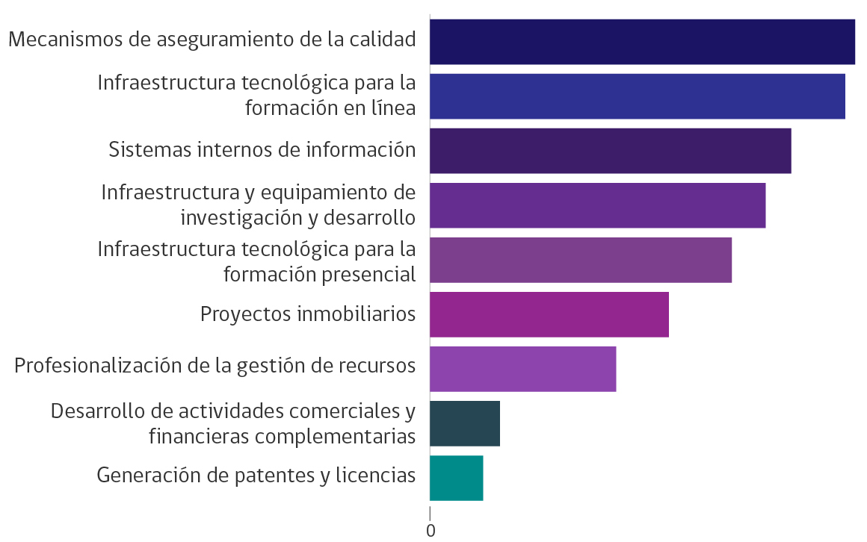
Pensando en el 2035 como horizonte,
¿Cuáles son los PROYECTOS DE INVERSIÓN PRIORITARIOS para su institución?
17.8%
17.4%
15.1%
14.1%
12.7%
Notes:
se mantienen las mismas tres áreas destacadas en 2024: mecanismos de aseguramiento de la calidad, infraestructura tecnológica para formación en línea y sistemas internos de información. Esta continuidad refleja una consistencia estratégica en las decisiones de inversión adoptadas por las instituciones
los Centros de Formación Técnica (CFT) estatales proyectan como principal prioridad de inversión hacia 2035 el desarrollo de infraestructura inmobiliaria y tercer lugar, el fortalecimiento de la infraestructura tecnológica para la formación presencial.
CFT privado como primero online, luego calidad y tercer es la infraestructura tecnológica para la formación presencial.
Los Institutos Profesionales (IP) destacan los sistemas internos de información junto a mecanismos de aseguramiento de la calidad
Universidad se destacan (estatales y privadas) la infraestructura y equipamiento para investigación y desarrollo (I+D).
**U estatal no es parte de las 3 primeras pero de igual forma les interesa la infraestructura inmobiliaria.

Slide 16
Pensando en el 2035 como horizonte,
¿Cuáles son los PROYECTOS DE INVERSIÓN PRIORITARIOS para su institución?
2025
2024
17.8%
18.0% (1)
17.4%
15.3% (2)
15.1%
15.0% (3)
14.1%
9.6% (4)
12.7%
15.0% (3)
(comparación a 2024)
Notes:
se mantienen las mismas tres áreas destacadas en 2024: mecanismos de aseguramiento de la calidad, infraestructura tecnológica para formación en línea y sistemas internos de información. Esta continuidad refleja una consistencia estratégica en las decisiones de inversión adoptadas por las instituciones
los Centros de Formación Técnica (CFT) estatales proyectan como principal prioridad de inversión hacia 2035 el desarrollo de infraestructura inmobiliaria y tercer lugar, el fortalecimiento de la infraestructura tecnológica para la formación presencial.
CFT privado como primero online, luego calidad y tercer es la infraestructura tecnológica para la formación presencial.
Los Institutos Profesionales (IP) destacan los sistemas internos de información junto a mecanismos de aseguramiento de la calidad
Universidad se destacan (estatales y privadas) la infraestructura y equipamiento para investigación y desarrollo (I+D).
**U estatal no es parte de las 3 primeras pero de igual forma les interesa la infraestructura inmobiliaria.

Slide 17
Pensando en el 2035 como horizonte,
¿Cuáles son los PROYECTOS DE INVERSIÓN PRIORITARIOS para su institución?
17.8%
CFTe
17.4%
15.1%
CFTe
14.1%
CFTe
12.7%
CFTe
CFTe
Notes:
se mantienen las mismas tres áreas destacadas en 2024: mecanismos de aseguramiento de la calidad, infraestructura tecnológica para formación en línea y sistemas internos de información. Esta continuidad refleja una consistencia estratégica en las decisiones de inversión adoptadas por las instituciones
los Centros de Formación Técnica (CFT) estatales proyectan como principal prioridad de inversión hacia 2035 el desarrollo de infraestructura inmobiliaria y tercer lugar, el fortalecimiento de la infraestructura tecnológica para la formación presencial.
CFT privado como primero online, luego calidad y tercer es la infraestructura tecnológica para la formación presencial.
Los Institutos Profesionales (IP) destacan los sistemas internos de información junto a mecanismos de aseguramiento de la calidad
Universidad se destacan (estatales y privadas) la infraestructura y equipamiento para investigación y desarrollo (I+D).
**U estatal no es parte de las 3 primeras pero de igual forma les interesa la infraestructura inmobiliaria.

Slide 18
Pensando en el 2035 como horizonte,
¿Cuáles son los PROYECTOS DE INVERSIÓN PRIORITARIOS para su institución?
17.8%
CFTp
17.4%
CFTp
15.1%
CFTp
14.1%
12.7%
CFTp
CFTp
Notes:
se mantienen las mismas tres áreas destacadas en 2024: mecanismos de aseguramiento de la calidad, infraestructura tecnológica para formación en línea y sistemas internos de información. Esta continuidad refleja una consistencia estratégica en las decisiones de inversión adoptadas por las instituciones
los Centros de Formación Técnica (CFT) estatales proyectan como principal prioridad de inversión hacia 2035 el desarrollo de infraestructura inmobiliaria y tercer lugar, el fortalecimiento de la infraestructura tecnológica para la formación presencial.
CFT privado como primero online, luego calidad y tercer es la infraestructura tecnológica para la formación presencial.
Los Institutos Profesionales (IP) destacan los sistemas internos de información junto a mecanismos de aseguramiento de la calidad
Universidad se destacan (estatales y privadas) la infraestructura y equipamiento para investigación y desarrollo (I+D).
**U estatal no es parte de las 3 primeras pero de igual forma les interesa la infraestructura inmobiliaria.

Slide 19
Pensando en el 2035 como horizonte,
¿Cuáles son los PROYECTOS DE INVERSIÓN PRIORITARIOS para su institución?
17.8%
IP
17.4%
IP
15.1%
IP
14.1%
12.7%
IP
Notes:
se mantienen las mismas tres áreas destacadas en 2024: mecanismos de aseguramiento de la calidad, infraestructura tecnológica para formación en línea y sistemas internos de información. Esta continuidad refleja una consistencia estratégica en las decisiones de inversión adoptadas por las instituciones
los Centros de Formación Técnica (CFT) estatales proyectan como principal prioridad de inversión hacia 2035 el desarrollo de infraestructura inmobiliaria y tercer lugar, el fortalecimiento de la infraestructura tecnológica para la formación presencial.
CFT privado como primero online, luego calidad y tercer es la infraestructura tecnológica para la formación presencial.
Los Institutos Profesionales (IP) destacan los sistemas internos de información junto a mecanismos de aseguramiento de la calidad
Universidad se destacan (estatales y privadas) la infraestructura y equipamiento para investigación y desarrollo (I+D).
**U estatal no es parte de las 3 primeras pero de igual forma les interesa la infraestructura inmobiliaria.

Slide 20
Pensando en el 2035 como horizonte,
¿Cuáles son los PROYECTOS DE INVERSIÓN PRIORITARIOS para su institución?
17.8%
Ue
17.4%
Ue
15.1%
Ue
14.1%
Ue
12.7%
Ue
Ue
Notes:
se mantienen las mismas tres áreas destacadas en 2024: mecanismos de aseguramiento de la calidad, infraestructura tecnológica para formación en línea y sistemas internos de información. Esta continuidad refleja una consistencia estratégica en las decisiones de inversión adoptadas por las instituciones
los Centros de Formación Técnica (CFT) estatales proyectan como principal prioridad de inversión hacia 2035 el desarrollo de infraestructura inmobiliaria y tercer lugar, el fortalecimiento de la infraestructura tecnológica para la formación presencial.
CFT privado como primero online, luego calidad y tercer es la infraestructura tecnológica para la formación presencial.
Los Institutos Profesionales (IP) destacan los sistemas internos de información junto a mecanismos de aseguramiento de la calidad
Universidad se destacan (estatales y privadas) la infraestructura y equipamiento para investigación y desarrollo (I+D).
**U estatal no es parte de las 3 primeras pero de igual forma les interesa la infraestructura inmobiliaria.

Slide 21
Pensando en el 2035 como horizonte,
¿Cuáles son los PROYECTOS DE INVERSIÓN PRIORITARIOS para su institución?
17.8%
Up
17.4%
Up
15.1%
Up
14.1%
Up
12.7%
Up
Notes:
se mantienen las mismas tres áreas destacadas en 2024: mecanismos de aseguramiento de la calidad, infraestructura tecnológica para formación en línea y sistemas internos de información. Esta continuidad refleja una consistencia estratégica en las decisiones de inversión adoptadas por las instituciones
los Centros de Formación Técnica (CFT) estatales proyectan como principal prioridad de inversión hacia 2035 el desarrollo de infraestructura inmobiliaria y tercer lugar, el fortalecimiento de la infraestructura tecnológica para la formación presencial.
CFT privado como primero online, luego calidad y tercer es la infraestructura tecnológica para la formación presencial.
Los Institutos Profesionales (IP) destacan los sistemas internos de información junto a mecanismos de aseguramiento de la calidad
Universidad se destacan (estatales y privadas) la infraestructura y equipamiento para investigación y desarrollo (I+D).
**U estatal no es parte de las 3 primeras pero de igual forma les interesa la infraestructura inmobiliaria.

Slide 22
Pensando en el 2035 como horizonte,
¿Cuáles son los PROYECTOS DE INVERSIÓN PRIORITARIOS para su institución?
17.8%
CFTe
CFTp
IP
Ue
Up
17.4%
CFTp
IP
Ue
Up
15.1%
CFTe
CFTp
IP
Ue
Up
14.1%
CFTe
Ue
Up
12.7%
CFTe
CFTp
IP
Ue
Up
CFTe
Ue
CFTp
Notes:
se mantienen las mismas tres áreas destacadas en 2024: mecanismos de aseguramiento de la calidad, infraestructura tecnológica para formación en línea y sistemas internos de información. Esta continuidad refleja una consistencia estratégica en las decisiones de inversión adoptadas por las instituciones
los Centros de Formación Técnica (CFT) estatales proyectan como principal prioridad de inversión hacia 2035 el desarrollo de infraestructura inmobiliaria y tercer lugar, el fortalecimiento de la infraestructura tecnológica para la formación presencial.
CFT privado como primero online, luego calidad y tercer es la infraestructura tecnológica para la formación presencial.
Los Institutos Profesionales (IP) destacan los sistemas internos de información junto a mecanismos de aseguramiento de la calidad
Universidad se destacan (estatales y privadas) la infraestructura y equipamiento para investigación y desarrollo (I+D).
**U estatal no es parte de las 3 primeras pero de igual forma les interesa la infraestructura inmobiliaria.

Slide 23

Sostenibilidad y Gestión Financiera
2.

Slide 24

ALIANZAS, INNOVACIONES O DESARROLLO PARA LA SOSTENIBILIDAD FINANCIERA 2035
ALIANZAS
Entre sectores productivos, financieros e instituciones de educación
Alinearse a necesidades de la industria
Diversificación y complementación de ingresos público-privado
Trayectorias formativas
y fusión institucional
INNOVACIONES
Inteligencia artificial y tecnología
Eficiencia administrativa y académica
Una gestión interna eficiente y una mejora en los procesos formativos
DESARROLLO
Marco regulatorio, pertinencia
territorial y oferta académica
Entorno regulatorio colaborativo
Necesidades locales
Ampliar carreras y programas a distancia

Slide 25

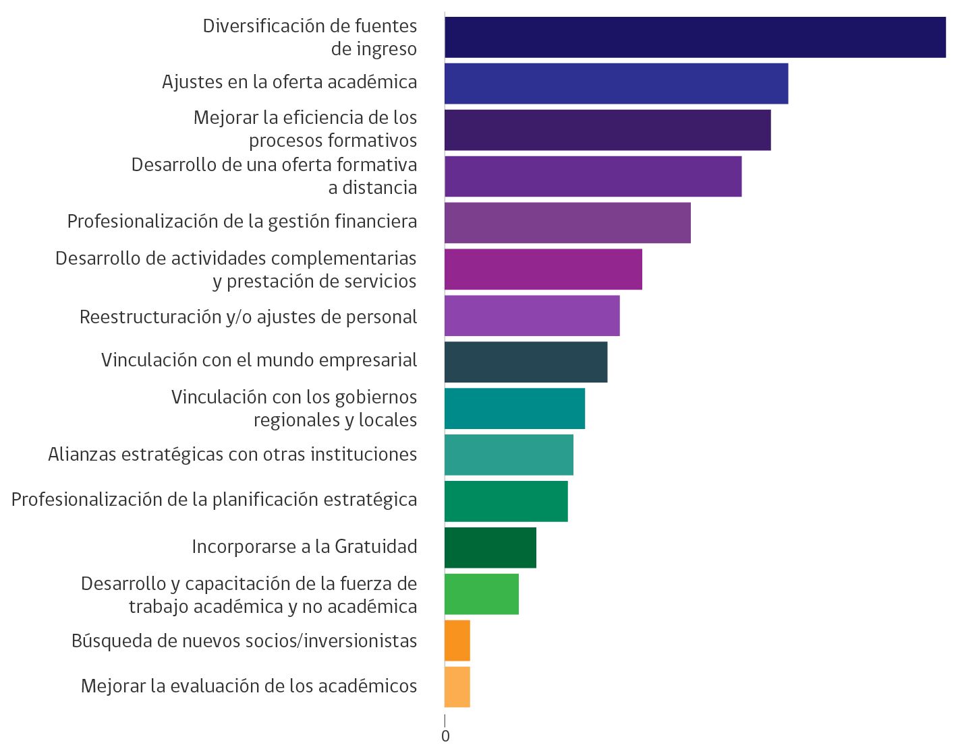
Pensando en la situación actual,
¿Cuáles son las principales ESTRATEGIAS que está implementando su institución para garantizar o mejorar su salud financiera?
17.5%
12%
11.4%
10.4%
Notes:
Sistema
Las instituciones señalan como estrategias principales: Diversificación de ingresos (la más mencionada), Ajuste de la oferta académica y Mayor eficiencia en procesos formativos.
En general en todos los subsistemas la estrategia que se destaca es la diversificación de ingresos. En contraste, los Institutos Profesionales (IP) otorgan mayor relevancia al desarrollo de una oferta formativa a distancia como su principal línea estratégica.
En el caso de las instituciones estatales (U-CFT) priorizan los ajustes curriculares o la profesionalización de la gestión financiera.
Las universidades privadas enfocan su segundo nivel de prioridad en mejorar la eficiencia de los procesos formativos, seguido por el desarrollo de una oferta a distancia, estrategia que también se alinea con la mirada adoptada por los IP.

Slide 26
2025
2024
Pensando en la situación actual,
¿Cuáles son las principales ESTRATEGIAS que está implementando su institución para garantizar o mejorar su salud financiera?
17.5%
17.3% (1)
12%
12.3% (1)
11.4%
12.6% (2)
10.4%
10.3% (4)
Sin cambio
Sin cambio
Sin cambio
(comparación a 2024)
Notes:
Sistema
Las instituciones señalan como estrategias principales: Diversificación de ingresos (la más mencionada), Ajuste de la oferta académica y Mayor eficiencia en procesos formativos.
En general en todos los subsistemas la estrategia que se destaca es la diversificación de ingresos. En contraste, los Institutos Profesionales (IP) otorgan mayor relevancia al desarrollo de una oferta formativa a distancia como su principal línea estratégica.
En el caso de las instituciones estatales (U-CFT) priorizan los ajustes curriculares o la profesionalización de la gestión financiera.
Las universidades privadas enfocan su segundo nivel de prioridad en mejorar la eficiencia de los procesos formativos, seguido por el desarrollo de una oferta a distancia, estrategia que también se alinea con la mirada adoptada por los IP.

Slide 27
Pensando en la situación actual,
¿Cuáles son las principales ESTRATEGIAS que está implementando su institución para garantizar o mejorar su salud financiera?
17.5%
CFTe
12%
CFTe
11.4%
CFTe
10.4%
CFTe
CFTe
CFTe
Notes:
Sistema
Las instituciones señalan como estrategias principales: Diversificación de ingresos (la más mencionada), Ajuste de la oferta académica y Mayor eficiencia en procesos formativos.
En general en todos los subsistemas la estrategia que se destaca es la diversificación de ingresos. En contraste, los Institutos Profesionales (IP) otorgan mayor relevancia al desarrollo de una oferta formativa a distancia como su principal línea estratégica.
En el caso de las instituciones estatales (U-CFT) priorizan los ajustes curriculares o la profesionalización de la gestión financiera.
Las universidades privadas enfocan su segundo nivel de prioridad en mejorar la eficiencia de los procesos formativos, seguido por el desarrollo de una oferta a distancia, estrategia que también se alinea con la mirada adoptada por los IP.

Slide 28
Pensando en la situación actual,
¿Cuáles son las principales ESTRATEGIAS que está implementando su institución para garantizar o mejorar su salud financiera?
17.5%
CFTp
12%
11.4%
10.4%
CFTp
CFTp
Notes:
Sistema
Las instituciones señalan como estrategias principales: Diversificación de ingresos (la más mencionada), Ajuste de la oferta académica y Mayor eficiencia en procesos formativos.
En general en todos los subsistemas la estrategia que se destaca es la diversificación de ingresos. En contraste, los Institutos Profesionales (IP) otorgan mayor relevancia al desarrollo de una oferta formativa a distancia como su principal línea estratégica.
En el caso de las instituciones estatales (U-CFT) priorizan los ajustes curriculares o la profesionalización de la gestión financiera.
Las universidades privadas enfocan su segundo nivel de prioridad en mejorar la eficiencia de los procesos formativos, seguido por el desarrollo de una oferta a distancia, estrategia que también se alinea con la mirada adoptada por los IP.

Slide 29
Pensando en la situación actual,
¿Cuáles son las principales ESTRATEGIAS que está implementando su institución para garantizar o mejorar su salud financiera?
17.5%
IP
12%
IP
11.4%
IP
10.4%
IP
Notes:
Sistema
Las instituciones señalan como estrategias principales: Diversificación de ingresos (la más mencionada), Ajuste de la oferta académica y Mayor eficiencia en procesos formativos.
En general en todos los subsistemas la estrategia que se destaca es la diversificación de ingresos. En contraste, los Institutos Profesionales (IP) otorgan mayor relevancia al desarrollo de una oferta formativa a distancia como su principal línea estratégica.
En el caso de las instituciones estatales (U-CFT) priorizan los ajustes curriculares o la profesionalización de la gestión financiera.
Las universidades privadas enfocan su segundo nivel de prioridad en mejorar la eficiencia de los procesos formativos, seguido por el desarrollo de una oferta a distancia, estrategia que también se alinea con la mirada adoptada por los IP.

Slide 30
Pensando en la situación actual,
¿Cuáles son las principales ESTRATEGIAS que está implementando su institución para garantizar o mejorar su salud financiera?
17.5%
Ue
12%
Ue
11.4%
10.4%
Ue
Ue
Notes:
Sistema
Las instituciones señalan como estrategias principales: Diversificación de ingresos (la más mencionada), Ajuste de la oferta académica y Mayor eficiencia en procesos formativos.
En general en todos los subsistemas la estrategia que se destaca es la diversificación de ingresos. En contraste, los Institutos Profesionales (IP) otorgan mayor relevancia al desarrollo de una oferta formativa a distancia como su principal línea estratégica.
En el caso de las instituciones estatales (U-CFT) priorizan los ajustes curriculares o la profesionalización de la gestión financiera.
Las universidades privadas enfocan su segundo nivel de prioridad en mejorar la eficiencia de los procesos formativos, seguido por el desarrollo de una oferta a distancia, estrategia que también se alinea con la mirada adoptada por los IP.

Slide 31
Pensando en la situación actual,
¿Cuáles son las principales ESTRATEGIAS que está implementando su institución para garantizar o mejorar su salud financiera?
17.5%
Up
12%
Up
11.4%
Up
10.4%
Up
Notes:
Sistema
Las instituciones señalan como estrategias principales: Diversificación de ingresos (la más mencionada), Ajuste de la oferta académica y Mayor eficiencia en procesos formativos.
En general en todos los subsistemas la estrategia que se destaca es la diversificación de ingresos. En contraste, los Institutos Profesionales (IP) otorgan mayor relevancia al desarrollo de una oferta formativa a distancia como su principal línea estratégica.
En el caso de las instituciones estatales (U-CFT) priorizan los ajustes curriculares o la profesionalización de la gestión financiera.
Las universidades privadas enfocan su segundo nivel de prioridad en mejorar la eficiencia de los procesos formativos, seguido por el desarrollo de una oferta a distancia, estrategia que también se alinea con la mirada adoptada por los IP.

Slide 32
Pensando en la situación actual,
¿Cuáles son las principales ESTRATEGIAS que está implementando su institución para garantizar o mejorar su salud financiera?
17.5%
CFTe
CFTp
IP
Ue
Up
12%
CFTe
IP
Ue
Up
11.4%
CFTe
IP
Up
10.4%
IP
Ue
Up
CFTe
Ue
CFTe
CFTp
CFTe
CFTp
Notes:
Sistema
Las instituciones señalan como estrategias principales: Diversificación de ingresos (la más mencionada), Ajuste de la oferta académica y Mayor eficiencia en procesos formativos.
En general en todos los subsistemas la estrategia que se destaca es la diversificación de ingresos. En contraste, los Institutos Profesionales (IP) otorgan mayor relevancia al desarrollo de una oferta formativa a distancia como su principal línea estratégica.
En el caso de las instituciones estatales (U-CFT) priorizan los ajustes curriculares o la profesionalización de la gestión financiera.
Las universidades privadas enfocan su segundo nivel de prioridad en mejorar la eficiencia de los procesos formativos, seguido por el desarrollo de una oferta a distancia, estrategia que también se alinea con la mirada adoptada por los IP.

Slide 33
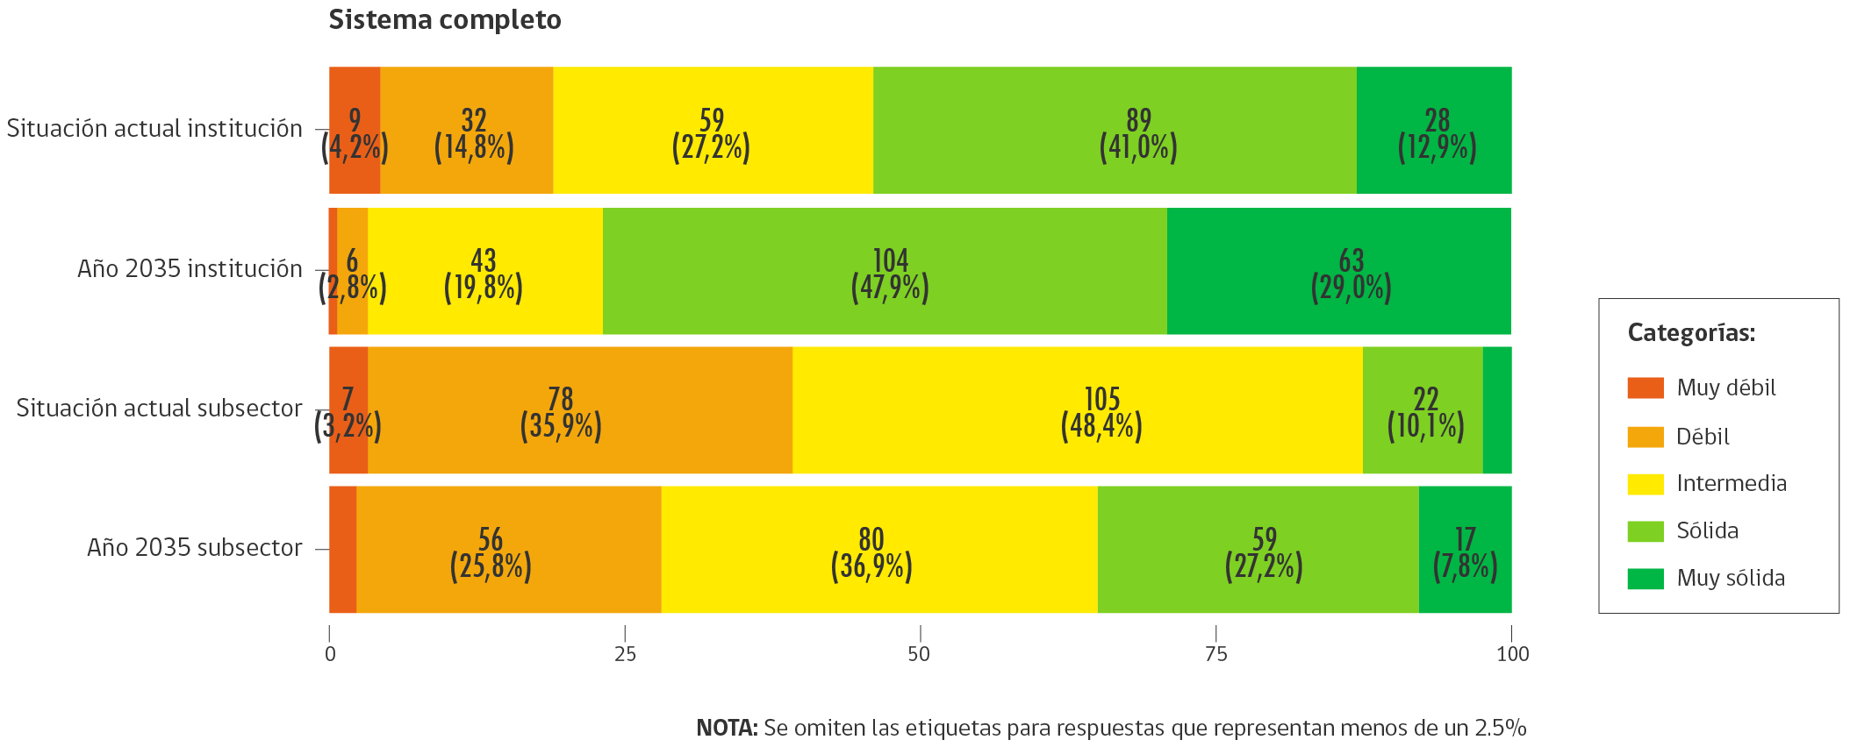
Pensando en la situación actual y proyectándose al 2035,
¿Cómo calificaría la SALUD FINANCIERA Y LA SOSTENIBILIDAD de su institución y el subsector?
Notes:
las autoridades encuestadas califican la situación actual de su institución con un 53,9 % como "sólida" o "muy sólida", cifra que representa un aumento respecto al 49 % registrado en 2024. De cara al 2035, el optimismo se incrementa significativamente: un 77 % espera alcanzar niveles "sólidos" o "muy sólidos", con un alza estadísticamente significativa en esta última categoría, que pasa de 17 % a 29 %.
Sin embargo, este optimismo se atenúa cuando se proyecta la situación del subsector al que pertenecen, donde las respuestas tienden a ser más neutras o incluso pesimistas. Esto sugiere una mayor confianza en la evolución interna de cada institución que en el desarrollo del sistema en su conjunto.
Este comportamiento se replica en cad auno de los subsistemas analizados

Slide 34
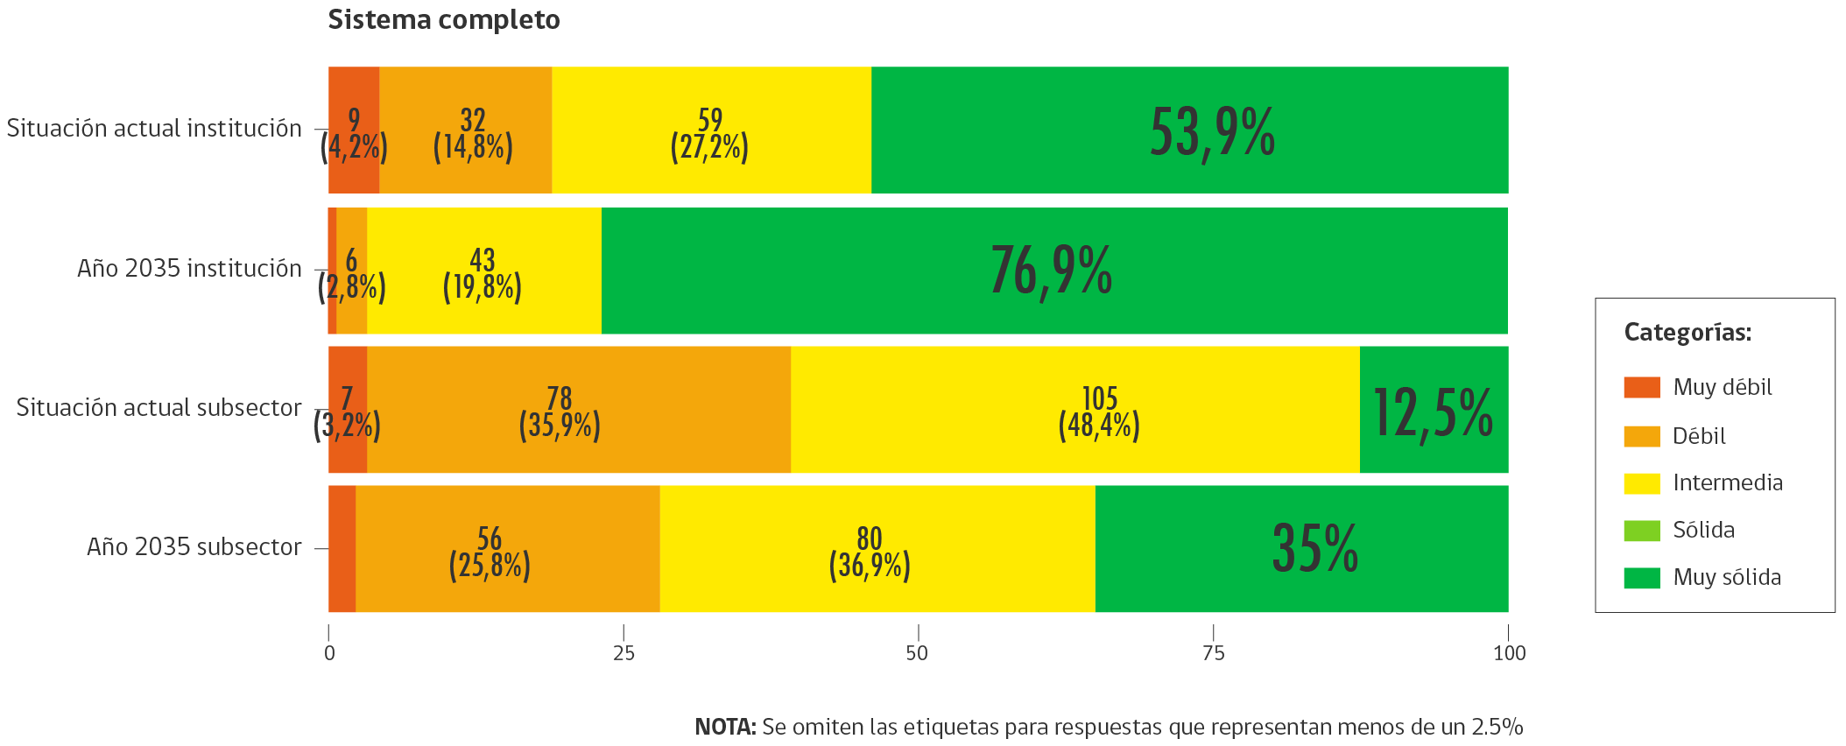
Pensando en la situación actual y proyectándose al 2035,
¿Cómo calificaría la SALUD FINANCIERA Y LA SOSTENIBILIDAD de su institución y el subsector?
Notes:
las autoridades encuestadas califican la situación actual de su institución con un 53,9 % como "sólida" o "muy sólida", cifra que representa un aumento respecto al 49 % registrado en 2024. De cara al 2035, el optimismo se incrementa significativamente: un 77 % espera alcanzar niveles "sólidos" o "muy sólidos", con un alza estadísticamente significativa en esta última categoría, que pasa de 17 % a 29 %.
Sin embargo, este optimismo se atenúa cuando se proyecta la situación del subsector al que pertenecen, donde las respuestas tienden a ser más neutras o incluso pesimistas. Esto sugiere una mayor confianza en la evolución interna de cada institución que en el desarrollo del sistema en su conjunto.
Este comportamiento se replica en cad auno de los subsistemas analizados

Slide 35

SE DETECTA UN SESGO EN LA VALORACIÓN
Las autoridades tienden a SOBREESTIMAR LAS FORTALEZAS DE SU PROPIA INSTITUCIÓN en comparación con su sector, y muestran MAYOR OPTIMISMO HACIA EL FUTURO que al presente

Slide 36

Desafíos y Oportunidades
3.

Slide 37
DESAFÍOS
OPORTUNIDADES
Necesidad de Mejorar posicionamiento institucional
Enfrentar el estancamiento del financiamiento público
Optimizar la retención y titulación oportuna de estudiantes
Expectativa de que la IA y las nuevas tecnologías fortalezcan los procesos formativos y la gestión interna en materia administrativa
La posibilidad de generar convenios con sectores productivos
La posibilidad de acceder a fondos públicos para proyectos de mejoramiento
Notes:
Se identifican prácticas percibidas de forma más crítica por las autoridades, el acceso a instrumentos financieros como el factoring para enfrentar problemas de liquidez, y la priorización de actividades no educativas orientadas a la generación de ingresos. Estas prácticas reciben una valoración aún más negativa en el caso de las instituciones estatales, 55,9% y 47,1% respectivamente.

Slide 38
Prospectivas
4.

Slide 39

LAS PROYECCIONES HACIA 2035
Dan cuenta de un sistema en constante transformación, caracterizado por una mayor competencia, diversificación de formatos y ajustes estructurales
90,8%
De las autoridades encuestadas anticipa una intensificación en la competencia por atraer estudiantes
88,5%
Proyecta una expansión sostenida de la oferta no presencial
74,2%
Considera que, en ese horizonte, se habrá completado el proceso de fijación de aranceles regulados para la gratuidad
Notes:
Paralelamente, crece la convicción de que los aranceles no subirán: 64 % en 2025 vs 54 % en 2024.
La matrícula de pregrado tenderá a estabilizarse o a registrar una leve disminución: 59 % en 2024 a 74,7 % en 2025.
Mayor articulación entre los distintos niveles y trayectorias formativas, tanto entre formación técnica y profesional como entre pregrado y posgrado.
Se identifican prácticas percibidas de forma más crítica por las autoridades, el acceso a instrumentos financieros como el factoring para enfrentar problemas de liquidez, y la priorización de actividades no educativas orientadas a la generación de ingresos. Estas prácticas reciben una valoración aún más negativa en el caso de las instituciones estatales, 55,9% y 47,1% respectivamente.

Slide 40
PROSPECTIVAS
Otros hallazgos refuerzan esta perspectiva de cambio. Aumenta la percepción de que la matrícula de pregrado tenderá a estabilizarse o a registrar una leve disminución, pasando de un 59% en 2024 a un 74,7% en 2025
Paralelamente, crece la convicción de que los aranceles no continuarán aumentando como en años anteriores: un 64% así lo señala, frente al 54% del año anterior
Notes:
Se identifican prácticas percibidas de forma más crítica por las autoridades, el acceso a instrumentos financieros como el factoring para enfrentar problemas de liquidez, y la priorización de actividades no educativas orientadas a la generación de ingresos. Estas prácticas reciben una valoración aún más negativa en el caso de las instituciones estatales, 55,9% y 47,1% respectivamente.

Slide 41

Prácticas en el sector
5.

Slide 42

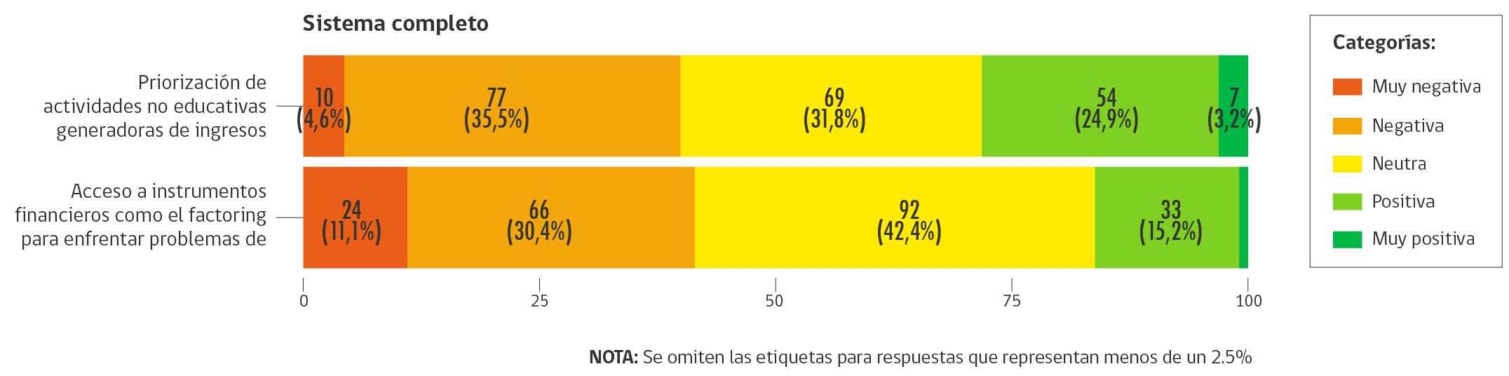
¿De qué manera afectan LA CALIDAD DE LA FORMACIÓN E INVESTIGACIÓN las siguientes prácticas desarrolladas por las instituciones de educación superior?
Notes:
Se identifican prácticas percibidas de forma más crítica por las autoridades, el acceso a instrumentos financieros como el factoring para enfrentar problemas de liquidez, y la priorización de actividades no educativas orientadas a la generación de ingresos. Estas prácticas reciben una valoración aún más negativa en el caso de las instituciones estatales, 55,9% y 47,1% respectivamente.

Slide 43
Desafíos y expectativas asociados a leyes y proyectos específicos
6.

Slide 44
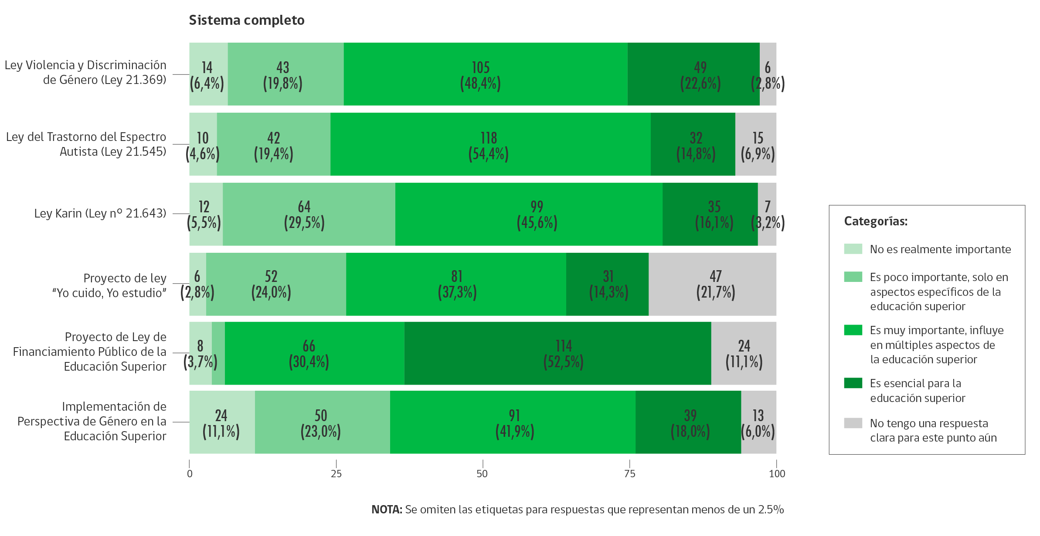
Pensando en el 2030, ¿Qué tan IMPORTANTE es este proyecto y/o ley para la educación superior chilena?
Notes:
el Proyecto de Ley de Financiamiento Público de la Educación Superior (FES) es considerado esencial o muy importante por un 82,9 % de las autoridades encuestadas, con especial énfasis entre representantes de universidades estatales, donde su relevancia se percibe de forma más crítica
la Ley N.º 21.369, que regula el acoso sexual, la violencia de género y la discriminación en la educación superior, alcanza un 71 % de valoración positiva al sumar las opciones “esencial” y “muy importante” en el total del sistema, cifra que se eleva significativamente en CFT privados, donde llega a un 80,7 %.
la Ley TEA, que promueve la inclusión de personas con trastorno del espectro autista, es considerada esencial o muy importante por un 69,2 % de los encuestados, lo que refleja una creciente preocupación por avanzar en condiciones de equidad y accesibilidad dentro del sistema.

Slide 45
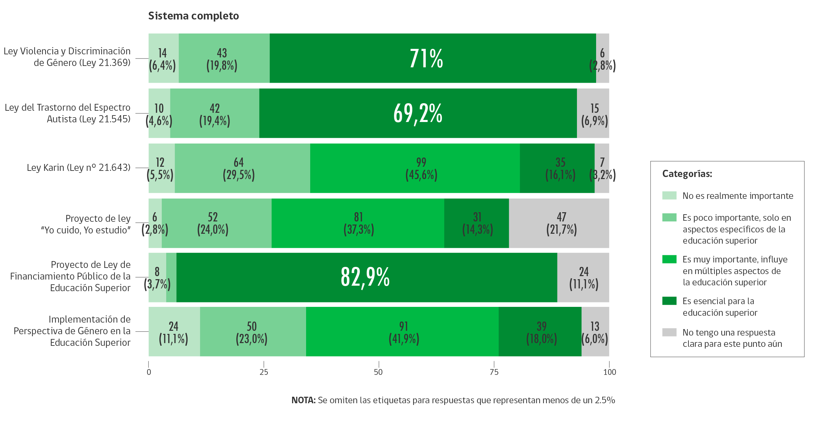
Pensando en el 2030, ¿Qué tan IMPORTANTE es este proyecto y/o ley para la educación superior chilena?
Notes:
el Proyecto de Ley de Financiamiento Público de la Educación Superior (FES) es considerado esencial o muy importante por un 82,9 % de las autoridades encuestadas, con especial énfasis entre representantes de universidades estatales, donde su relevancia se percibe de forma más crítica
la Ley N.º 21.369, que regula el acoso sexual, la violencia de género y la discriminación en la educación superior, alcanza un 71 % de valoración positiva al sumar las opciones “esencial” y “muy importante” en el total del sistema, cifra que se eleva significativamente en CFT privados, donde llega a un 80,7 %.
la Ley TEA, que promueve la inclusión de personas con trastorno del espectro autista, es considerada esencial o muy importante por un 69,2 % de los encuestados, lo que refleja una creciente preocupación por avanzar en condiciones de equidad y accesibilidad dentro del sistema.

Slide 46

FES
LEY 21.369
LEY TEA
La Ley Nº 21.369, que regula el acoso sexual, la violencia de género y la discriminación en la educación superior es considerado esencial o muy importante por un 71%
La Ley TEA, que promueve la inclusión de personas con trastorno del espectro autista, es considerada esencial o muy importante por un 69,2%
El Proyecto de Ley de Financiamiento Público de la Educación Superior (FES) es considerado esencial o muy importante por un 82,9%

Slide 47
ALGUNAS IDEAS CENTRALES
1. Contrastes entre autopercepción vs visión del sector:
  Mayor confianza en la evolución interna de cada institución que en el desarrollo del sistema en su conjunto, respecto del cual no están claras sus posibilidades de desarrollo
2. Diversificación de fuentes de ingreso
Instituciones públicas priorizan la inversión en infraestructura, la profesionalización de la gestión financiera y mejoras en los procesos académicos presenciales
Instituciones privadas ponen foco en potenciar formación en línea y a distancia
Mecanismos para asegurar la sostenibilidad financiera al 2035
Posibilidad de establecer alianzas de continuidad educativa, productiva y financiera
Innovar incluyendo la inteligencia artificial en la optimización de procesos administrativos
Desarrollar pertinencia territorial ampliando oferta académica, en un marco regulatorio claro y estable
Notes:
Se identifican prácticas percibidas de forma más crítica por las autoridades, el acceso a instrumentos financieros como el factoring para enfrentar problemas de liquidez, y la priorización de actividades no educativas orientadas a la generación de ingresos. Estas prácticas reciben una valoración aún más negativa en el caso de las instituciones estatales, 55,9% y 47,1% respectivamente.

Slide 48


Slide 49


